Slide 1
Generative Adversarial Nets
2014

Slide 2
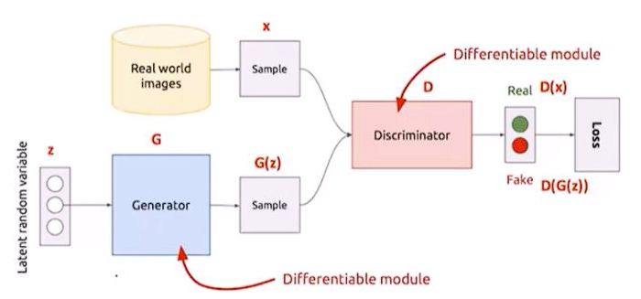
服从概率分布Pdata
采样
输出为真实图片的概率
服从概率分布Pg
选择一个简单概率分布例如Pz~N(0,1)

Slide 3

这里的Xi是指将真实图片数据经过判别网络D后得到的概率取最大值
G(Zi)是指利用生成网络生成的图像，这里取判别网络判别之后的最小值

Slide 4
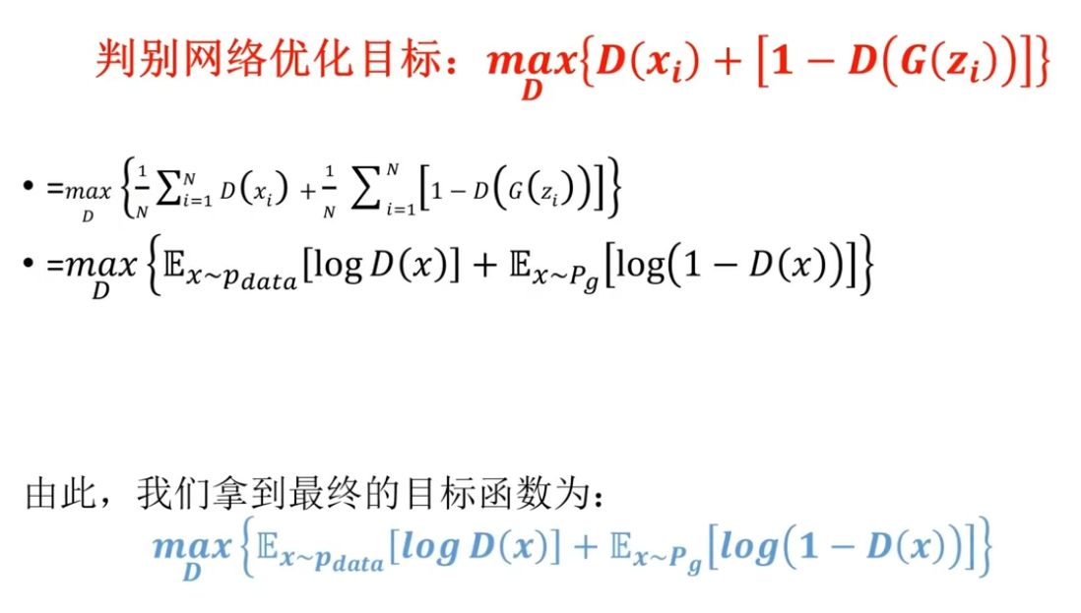


判别网络
生成网络

Slide 5
这里将生成网络和判别网络的目标函数写在一起就得到了最终的损失函数
（只是为了推导出最后的最优值是多少）

